Slide 1
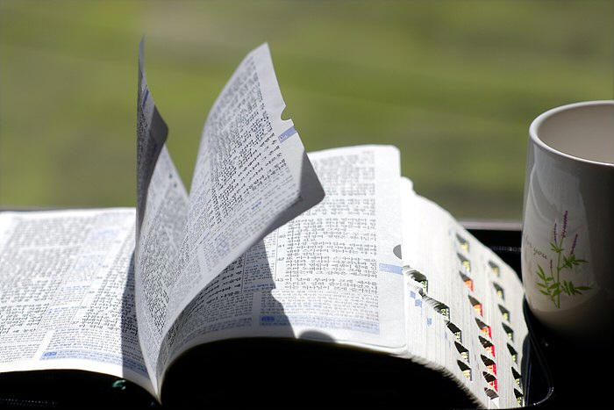
교독문
32번
(시편 71편)

Slide 2
교독문 32번 – 시편 71편
여호와여 내가 주께 피하오니
내가 영원히 수치를 당하게 하지 마소서
주의 의로 나를 건지시며
나를 풀어 주시며 주의 귀를
내게 기울이사 나를 구원하소서

Slide 3
교독문 32번 – 시편 71편
주는 내가 항상 피하여
숨을 바위가 되소서
주께서 나를 구원이라 명령하셨으니
이는 주께서 나의 반석이시요
나의 요새이심이니이다

Slide 4
교독문 32번 – 시편 71편
나의 하나님이여 나를 악인의 손
곧 불의한 자와 흉악한 자의 장중에서 피하게 하소서
주 여호와여 주는 나의 소망이시요
내가 어릴 때부터 신뢰한 이시라

Slide 5
교독문 32번 – 시편 71편
내가 모태에서부터 주를 의지하였으며
나의 어머니의 배에서부터
주께서 나를 택하셨사오니
나는 항상 주를 찬송하리이다
<아 멘>

